Slide 1
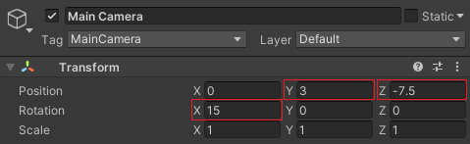
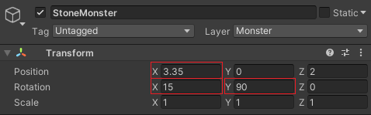

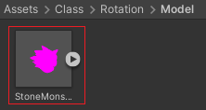


첫 번째 튜토리얼
1. 첫 번째로 Main Camera를 선택하고 위치와 회전 값을 설정합니다.
3. 그런 다음 StoneMonster 오브젝트의 위치와 회전값을 설정합니다.
2. 그리고 Project 폴더 아래에 있는 Model 폴더에 StoneMonster를 선택하고 월드 공간에 배치합니다.
4. 그다음 Observe라는 스크립트를 생성하고 StoneMonster 오브젝트에 넣어줍니다.

Slide 2
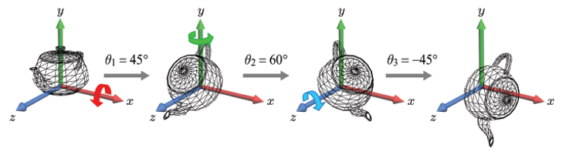
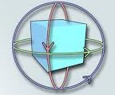
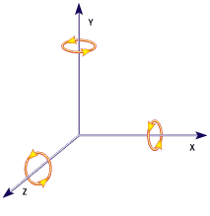
Rotation
유니티는 오일러 각을 이용하여 회전을 직관적으로 조작할 수 있도록 인스펙터 뷰에서 표시하고 있습니다.
짐벌락 현상에 대한 문제 해결하기 위해 회전에 대한 값은 쿼터니언을 사용합니다.
하지만, 오일러 각으로 회전시키게 되면 짐벌락 현상이 발생할 수 있습니다.
짐벌락 현상은 특정 축이 회전했을 때 나머지 두 축이 겹쳐져서 한 축의 역할이 사라지는 현상입니다.
쿼터니언은 3개의 축을 동시에 회전시킬 수 있어 짐벌락에 대한 문제점을 해결할 수 있습니다.
하지만, 하나의 방향에서 다른 방향으로 측정되기에 180°보다 큰 회전은 표현할 수 없습니다.

Slide 3
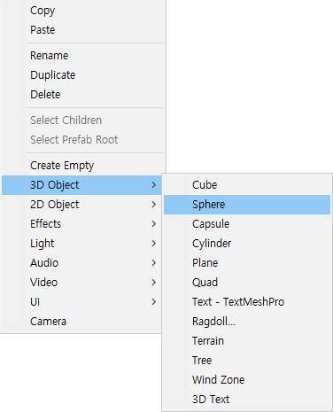

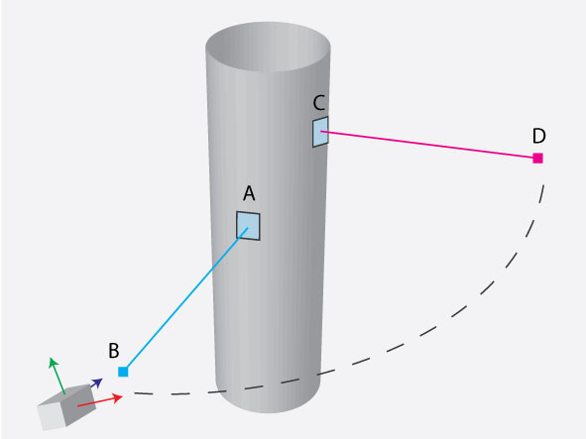

두 번째 튜토리얼
RotateAround( )함수는 하나의 대상을 중심으로 회전을 하는 함수입니다.
5. 이제 3D Object를 선택한 다음 Sphere를 2개 생성하고 각각의 이름을 Sun과 Earth로 정의합니다.
그다음으로 Revolution 스크립트를 생성하여 Earth 오브젝트에 넣어줍니다.
하나의 기준점을 설정한 다음 회전할 축을 지정하여 회전시킬 때 사용합니다.

Slide 4
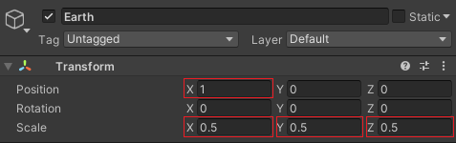
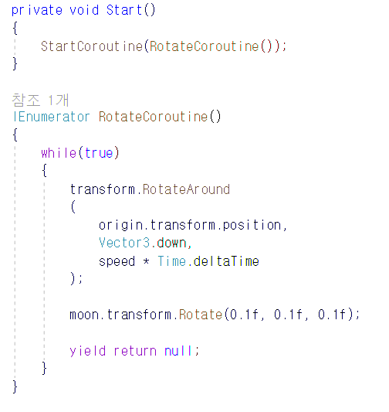
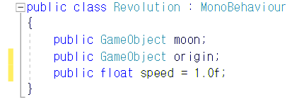
세 번째 튜토리얼
6. 그런 다음 Earth 오브젝트의 위치와 크기값을 설정합니다.
8. 그러고 나서 RotateCoroution( ) 코루틴 함수를 선언하고 기준이 되는 오브젝트를 기점으로 아래 방향을 축으로 회전하도록 설정합니다.
7. 그리고 Revolution 스크립트에서 float 변수와 GameObject 변수 2개를 선언합니다.

Slide 5

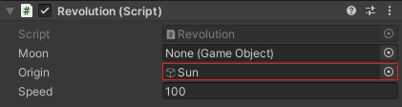
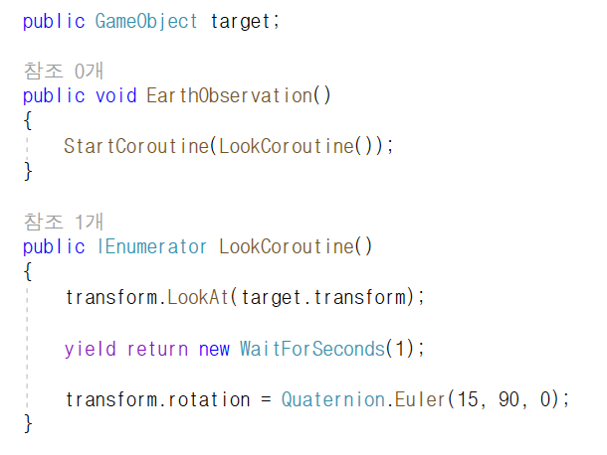
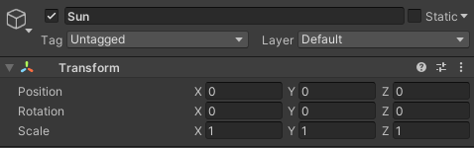
네 번째 튜토리얼
9. 이제 Earth 오브젝트를 선택하고 Origin에 Sun 오브젝트를 넣어준 다음 Speed를 100으로 설정합니다.
11. 그런 다음 Observe 스크립트에서 게임 오브젝트 변수를 선언합니다.
그다음으로 LookCoroutine( ) 코루틴 함수를 선언하고 EarthObservation( ) 함수를 생성한 다음 LookCoroutine( ) 코루틴 함수를 호출하도록 정의합니다.
10. 그리고 Earth 오브젝트와 Sun 오브젝트의 위치와 크기값을 설정합니다.

Slide 6
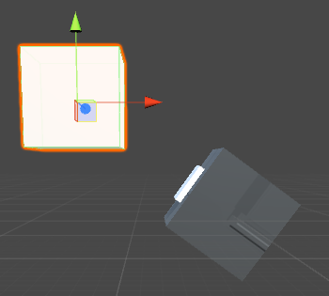
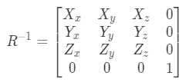
LookAt
LookAt( ) 함수는 게임 오브젝트를 회전시켜 원하는 대상을 바라보게 하는 함수입니다.
LookAt( ) 함수의 원리는 (목표물의 위치 - 카메라의 위치)를 정규화하여 앞 방향벡터를 구합니다.
그리고 앞 방향벡터와 월드의 위 방향벡터를 외적 하여 오른쪽 방향벡터를 구합니다.
마지막으로 앞 방향벡터와 오른쪽 방향벡터를 외적 하면 카메라의 위 방향벡터도 함께 구합니다.
LookAt( ) 함수의 경우 해당 오브젝트의 Z 축을 기준으로 지정되어 오브젝트의 Z 축을 추적하여 바라보도록 설정합니다.

Slide 7
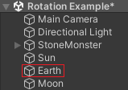

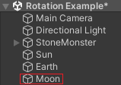
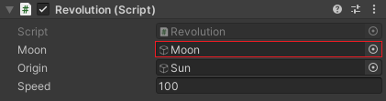
다섯 번째 튜토리얼
13. 그리고 StoneMonster의 Observe 스크립트에 Target으로 Sun 오브젝트를 넣어줍니다.
12. 이제 3D Object에서 Sphere 오브젝트를 생성하고 Moon이라는 이름으로 정의합니다.
14. 그다음으로 Earth 오브젝트에 있는 Revolution 스크립트의 Moon 변수에 Moon 오브젝트를 넣어줍니다.

Slide 8
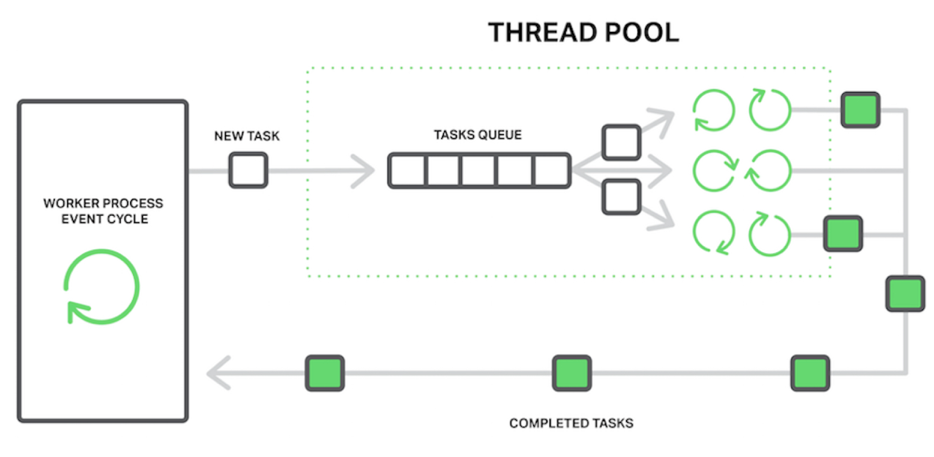
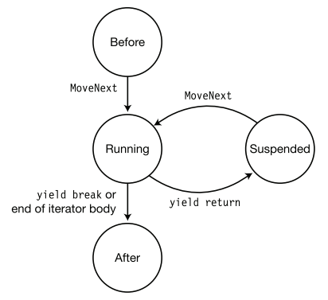
Coroutine
코루틴이란?
하나의 프로세스에서 여러 루틴이 시간을 나누어서 사용하는 기능입니다.
코루틴의 경우 게임 오브젝트가 비활성화되어도 실행되는 특성을 가지고 있습니다.
코루틴이 실행되었을 때 특정한 시간 동안 작업을 실행하다가 실행이 끝나면 제어 권한을 Unity로 다시 넘겨주어야 합니다.
코루틴이 여러 개 등록되어 있을 때 현재 진행하고 있는 코루틴이 종료되어야 다른 코루틴을 실행할 수 있습니다.

Slide 9
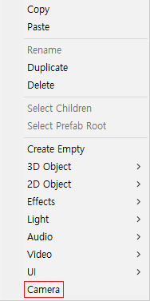
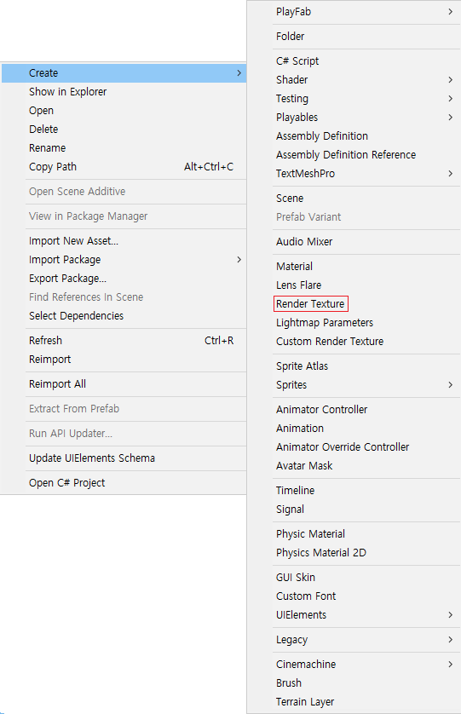
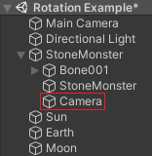
여섯 번째 튜토리얼
15. 그런 다음 StoneMonster 오브젝트를 선택하고 Camera 오브젝트를 생성합니다.
16. 그러고 나서 Project 폴더 아래에 있는 Render Texture 폴더에 Render Texture를 생성합니다.

Slide 10
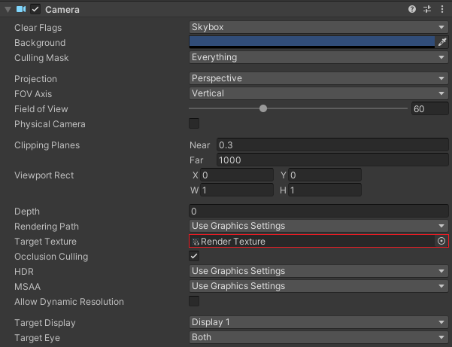
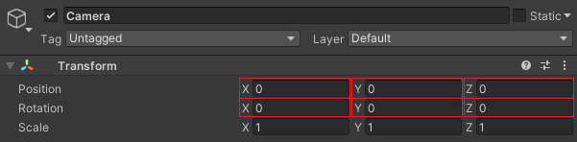
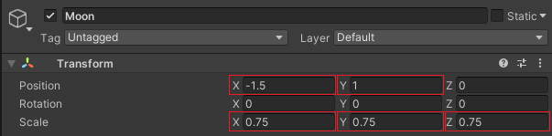
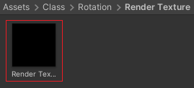
일곱 번째 튜토리얼
18. 그다음으로 Camera 오브젝트의 위치와 회전값을 설정합니다.
17. 이제 Camera 오브젝트 속성에 있는 Targer Texture에 Render Texture를 넣어줍니다.
19. 그런 다음 Moon 오브젝트의 위치와 크기를 설정합니다.

Slide 11
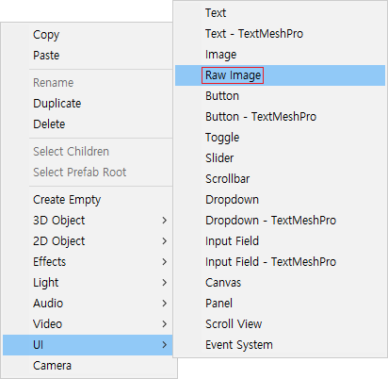
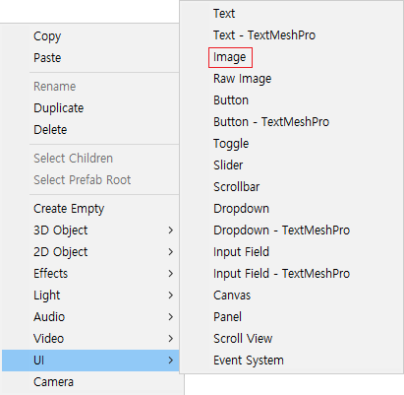
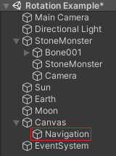
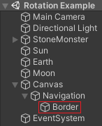
여덟 번째 튜토리얼
20. 그리고 UI에 Raw Image를 생성한 다음 Navigation이라는 이름으로 정의합니다.
21. 그러고 나서 Navigation 하위 오브젝트에 Image를 생성한 다음 Border라는 이름으로 정의합니다.

Slide 12
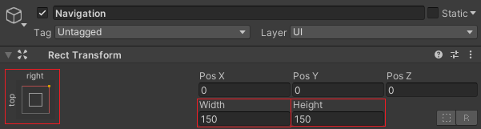
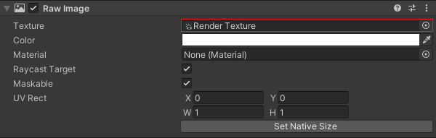

아홉 번째 튜토리얼
22. 이제 Navigation 오브젝트의 크기와 앵커를 설정합니다.
24. 그런 다음 Project 폴더 아래에 있는 Render Texture 폴더에 Render Texture를 Navigation 오브젝트의 Texture 속성에 넣어줍니다.
23. 그다음 Border 오브젝트의 크기와 앵커를 설정합니다.

Slide 13
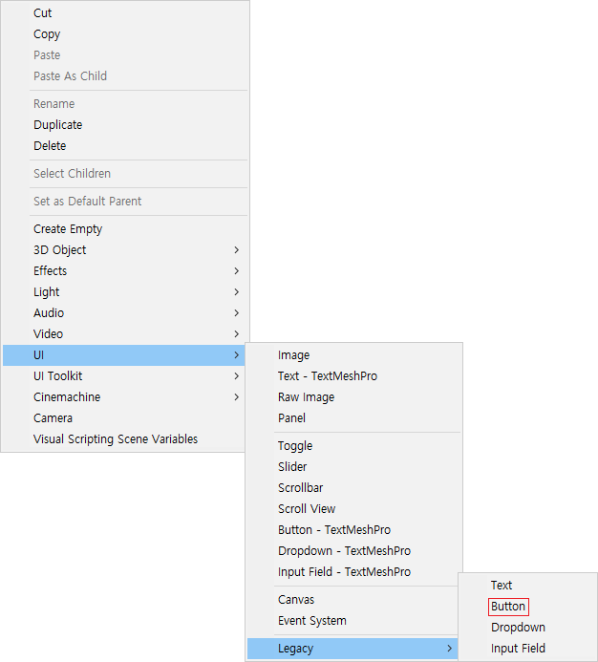
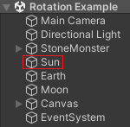
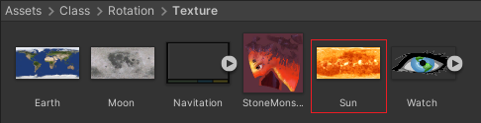
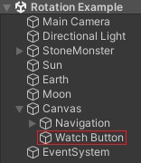
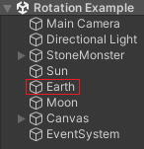
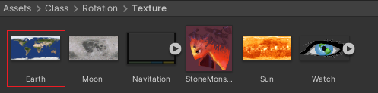
열 번째 튜토리얼
26. 이제 Project 폴더 아래에 있는 Texture 폴더에 Sun 텍스처를 선택하고 Sun 오브젝트에 넣어줍니다.
27. 그런 다음 Project 폴더 아래에 있는 Texture 폴더에 Earth 텍스처를 선택하고 Earth 오브젝트에 넣어줍니다.
25. 그리고 UI에서 Legacy를 선택하고 Button을 생성한 다음 Watch Button 이라는 이름으로 정의합니다.

Slide 14
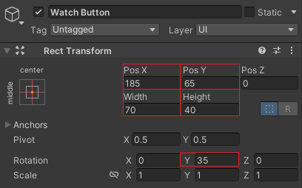
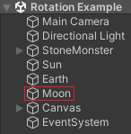
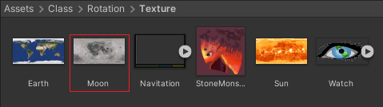
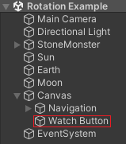
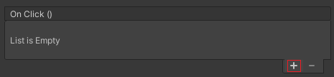
열한 번째 튜토리얼
29. 그러고 나서 Project 폴더 아래에 있는 Texture 폴더에 Moon 텍스처를 선택하고 Moon 오브젝트에 넣어줍니다.
28. 그다음으로 Watch Button의 위치와 크기 그리고 회전 값을 설정합니다.
30. 그리고 Watch Button 오브젝트의 On Click( ) 함수를 추가합니다.

Slide 15
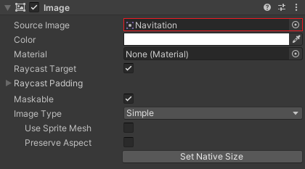

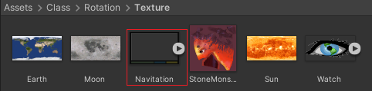
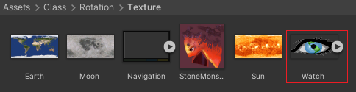
열두 번째 튜토리얼
31. 이제 Project 폴더 아래에 있는 Texture 폴더에 Navigation 텍스처를 선택하고 Boader 오브젝트의 Source Image에 넣어줍니다.
32. 그리고 Project 폴더 아래에 있는 Texture 폴더에 Watch 텍스처를 선택하고 Watch Button 오브젝트의 Source Image에 넣어줍니다.

Slide 16
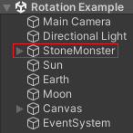
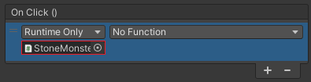




열세 번째 튜토리얼
33. 그런 다음 Watch Button 오브젝트의 On Click( ) 함수에 StoneMonster 오브젝트를 넣어줍니다.
35. 그다음 Project 폴더 아래에 있는 Texture 폴더에 Stone Monster 텍스처를 선택하고 StoneMonster 오브젝트에 넣어줍니다.
34. 그러고 나서 EarthObservation( ) 함수를 On Click( ) 함수에 등록합니다.
36. 마지막으로 Camera 오브젝트에 있는 Audio Listener를 제거합니다.

